Slide 1
CHAPTER 6 화소 처리
PART 01 영상 처리 개요 및 OpenCV 소개
김 찬, 윤 영 선
ckim.esw@gmail.com, ysyun@hnu.kr
정보통신공학과

Slide 2
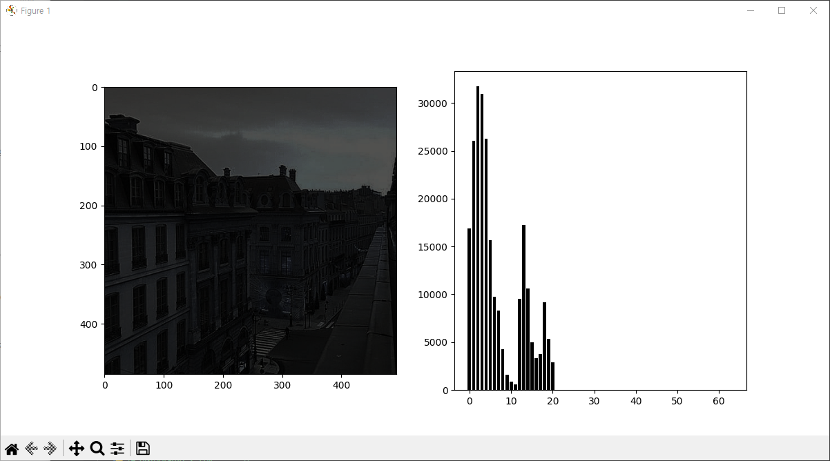
6. 화소 처리
6.3 히스토그램
6.3.6 히스토그램 그리기
cv2.calcHist(image, channel, mask, histSize, ranges)
# 이미지, 채널, 마스크, 히스토그램크기, 화소범위
plt.bar(x, y, bottom=None, align=‘center’, color=‘k’)
# 가로크기, 세로크기, bottom, align, 색상
import numpy as np, cv2
import matplotlib.pyplot as plt
image = cv2.imread("이미지 경로", cv2.IMREAD_COLOR)
# 영상 읽기
bsize, ranges = [64], [0,256]
# 계급 개수, 화소 범위
hist = cv2.calcHist([image], [0], None, bsize, ranges)
# 히스토그램 재계산
plt.figure(figsize=(12, 6))
plt.subplot(1, 2, 1)
plt.imshow(image, cmap='gray')
plt.subplot(1, 2, 2)
plt.bar(np.arange(64), hist.flatten(), color='k’)
# eval(hist).squeeze(1)도 같은 역할(1차원으로 차원 감소)
plt.show()
히스토그램을 그리기 위한 재계산
히스토그램을 막대 그래프로 출력

Slide 3
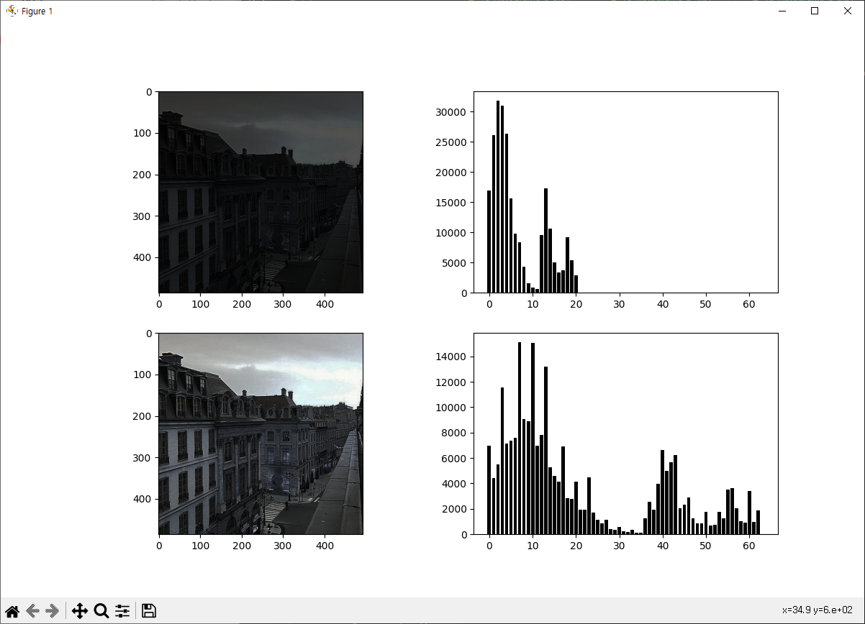
6. 화소 처리
6.3 히스토그램
6.3.6 히스토그램 그리기(Stretching, Normalize)
... hist = cv2.calcHist([image], [0], None, bsize, ranges)
# 히스토그램 재계산
image_str = cv2.normalize(image, None, 0, 255., cv2.NORM_MINMAX)
hist_str = cv2.calcHist([image_str], [0], None, bsize, ranges)
# 이미지 정규화 후 히스토그램 재계산
plt.figure(figsize=(12, 8))
plt.subplot(2, 2, 1)
plt.imshow(image, cmap='gray’)
...
plt.show()
이미지 정규화
이미지 정규화 또는 스트레칭이라고 함 이를 통해 분포를 넓게 펴줌으로
대비가 좋지 않은 영상의 화질 개선
cv2.normalize(image, dst, alpha, beta, normtype)
# 이미지, dst, alpha, beta, 정규화타입
# dst는 None을 주면 결과값 return

Slide 4
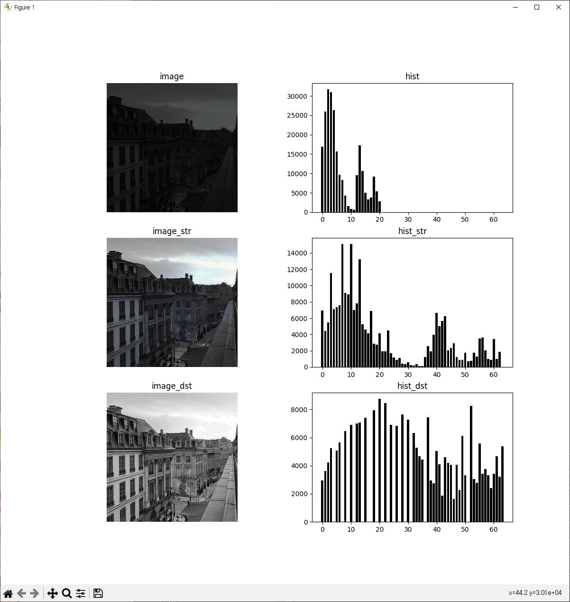
6. 화소 처리
6.3 히스토그램
6.3.6 히스토그램 그리기(Equalize)
... hist_str = cv2.calcHist([image_str], [0], None, bsize, ranges)
# 이미지 정규화 후 히스토그램 재계산
image_gray = cv2.cvtColor(image, cv2.COLOR_BGR2GRAY)
image_dst = cv2.equalizeHist(image_gray)
hist_dst = cv2.calcHist([image_dst], [0], None, bsize, ranges)
# 이미지 평활화 후 히스토그램 재계산
plt.figure(figsize=(12, 12))
plt.subplot(3, 2, 1)
plt.imshow(image, cmap='gray’)
...
plt.show()
이미지 평활화
특정 한 부분으로 치우친 명암 분포를
분배하여 균등한 히스토그램을 갖도록
해주는 알고리즘
cv2.equalizeHist(image, dst)
# 이미지, dst
# dst는 None을 주면 결과값 return

Slide 5
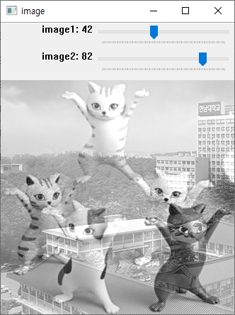
6. 화소 처리
6.3 히스토그램
6.3.8 Trackbar를 이용한 영상 합성
import numpy as np, cv2
import matplotlib.pyplot as plt
image1 = cv2.imread(‘이미지 경로’, cv2.IMREAD_GRAYSCALE)
image2 = cv2.imread(‘이미지 경로’, cv2.IMREAD_GRAYSCALE)
# 이미지 사이즈 조정
image1 = image1[:image2.shape[0], :image2.shape[1]]
cv2.namedWindow('image', cv2.WINDOW_AUTOSIZE)
cv2.createTrackbar('image1', 'image', 0, 100, onChange)
cv2.createTrackbar('image2', 'image', 0, 100, onChange)
figure = plt.figure(figsize=(4,3))
plt.bar(np.arange(64), [0]*64, color='b')
plt.show()
cv2.waitKey()

Slide 6
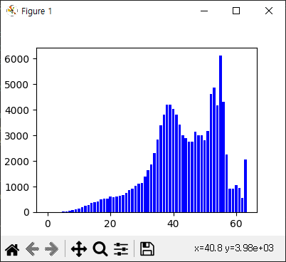
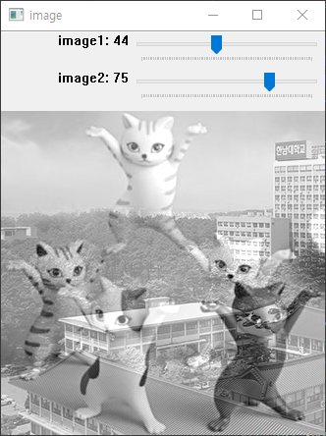
6. 화소 처리
6.3 히스토그램
6.3.8 Trackbar를 이용한 영상 합성 + 히스토그램
...
image1 = image1[:image2.shape[0], :image2.shape[1]]
def onChange(x):
alpha = cv2.getTrackbarPos('image1', 'image') / 100
beta = cv2.getTrackbarPos('image2', 'image') / 100
mul_img = cv2.addWeighted(image1, alpha, image2, beta, 0)
hist = cv2.calcHist([mul_img], [0], None, [64], [0, 256]) # 히스토그램 계산
plt.cla()
plt.bar(np.arange(hist.shape[0]), hist.flatten(), color='b')
plt.show(block=False)
cv2.imshow('image', mul_img)
cv2.namedWindow('image', cv2.WINDOW_AUTOSIZE)
...

Slide 7
6. 화소 처리
6.3 히스토그램
6.3.12 cv2.reduce 함수를 활용한 투영 히스토그램
import numpy as np, cv2
import matplotlib.pyplot as plt
image = cv2.imread("D:/github/OpenCV-Python/2022-11-08/images/hannam.jpg", cv2.IMREAD_COLOR)
if image is None: raise Exception("영상 파일 읽기 오류")
project1 = cv2.reduce(image, 0, cv2.REDUCE_AVG).ravel().astype(int)
project2 = cv2.reduce(image, 1, cv2.REDUCE_AVG).ravel().astype(int)
#print(image.shape)
#print(project1.shape, project2.shape)
cv2.reduce(image, dim, rtype)
# 이미지, 차원방향, reduce타입

Slide 8
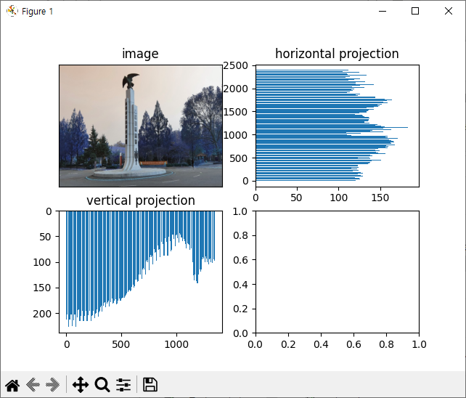
6. 화소 처리
6.3 히스토그램
6.3.12 cv2.reduce 함수를 활용한 투영 히스토그램
_, ax = plt.subplots(2,2)
# image = cv2.cvtColor(image, cv2.COLOR_BGR2RGB)
ax[0,0].imshow(image, aspect="auto", cmap="gray")
ax[0,0].set_title("image")
ax[0,0].get_xaxis().set_ticks([])
ax[0,0].get_yaxis().set_ticks([])
ax[0,1].barh(np.arange(project1.shape[0]), project1)
ax[0,1].set_title("horizontal projection")
ax[1,0].bar(np.arange(project2.shape[0]), project2)
ax[1,0].invert_yaxis()
ax[1,0].set_title("vertical projection")
plt.show()

